Slide 1
শুভেচ্ছা

Slide 2
শিক্ষক পরিচিত
মোঃ শাহা আলম
সহকারি শিক্ষক
অম্রবাড়ী আদর্শ উচ্চ বিদ্যালয়
ফুলবাড়ি দিনাজপুর
বিষয়ঃ- শারীরিক শিক্ষা ও স্বাস্থ্য বিজ্ঞান
সময়ঃ-৫০ মিনিট
তারিখ- ১০/১১/২০২১ ইং

Slide 3
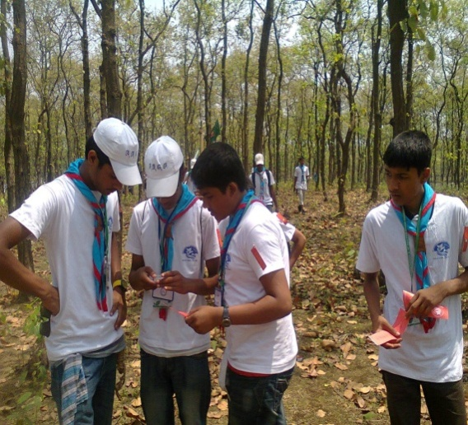
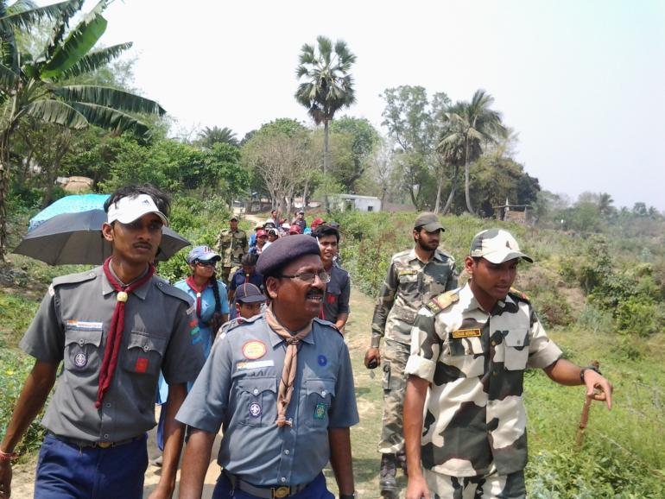
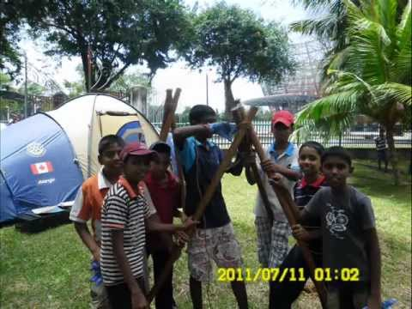
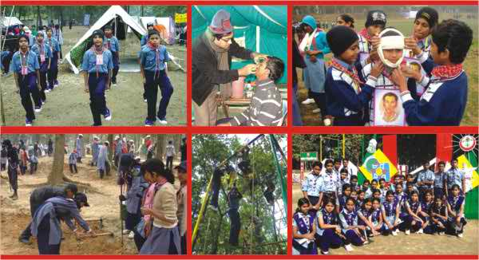
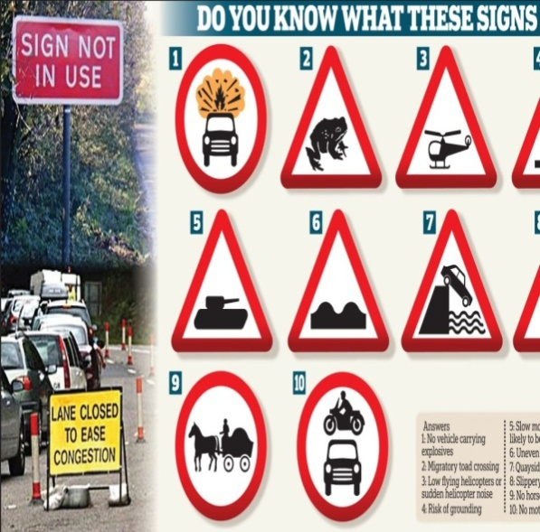
হাইকিং
Notes:
d

Slide 4
শিখনফল
ক। হাইকিং কি বলতে পারবে।
খ। হাইকিং এর উদ্দেশ্য ব্যাখ্যা করতে পারবে।
গ।হাইকিং সামাজিক কাজের সাথে জড়িত তা উল্লেখকরতে পারবে।
ঘ।হাইকিংএর অনূসরক চিহ্ন গুলির পার্থক্য করতে পারবে।।

Slide 5
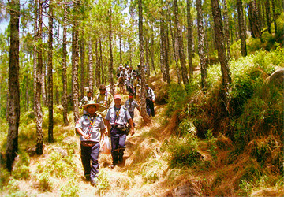
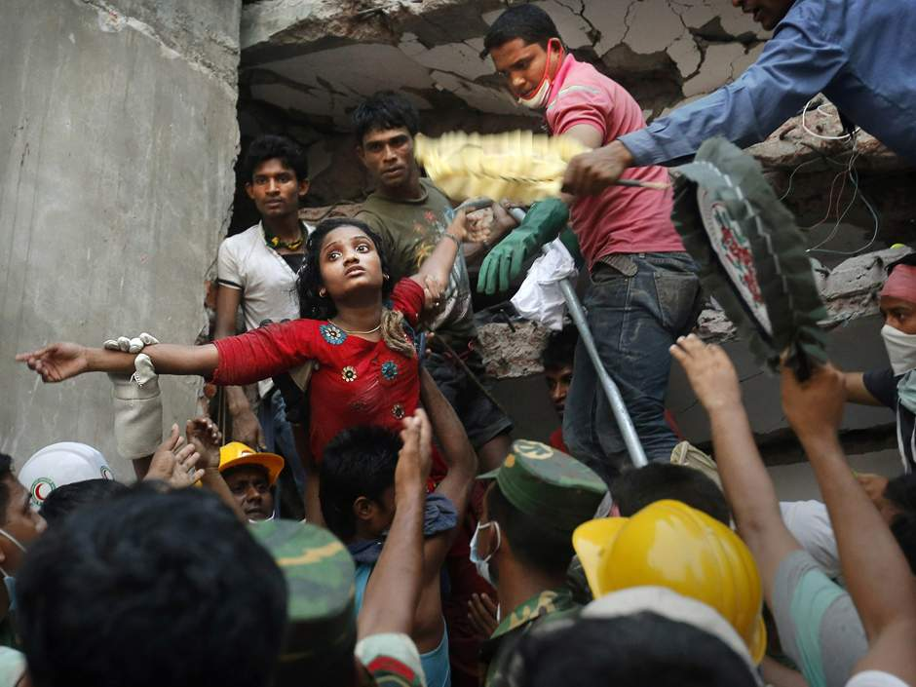
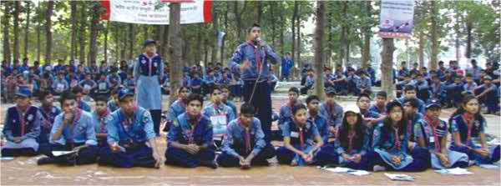
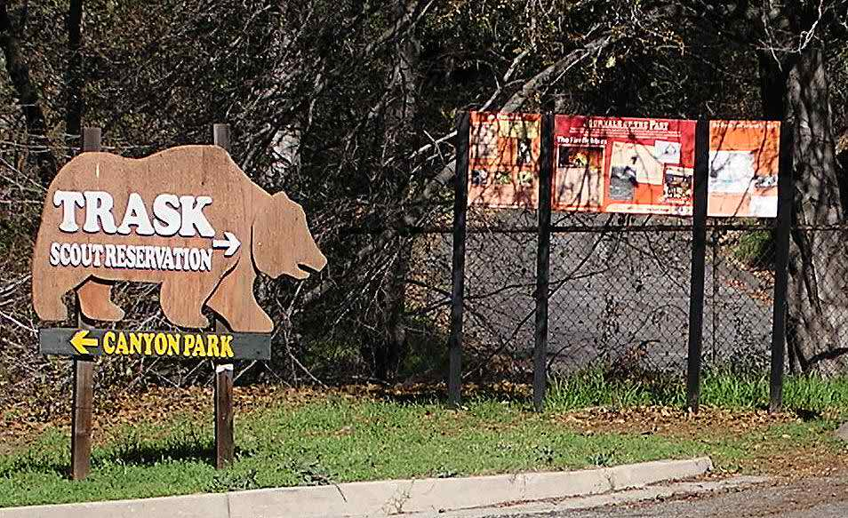
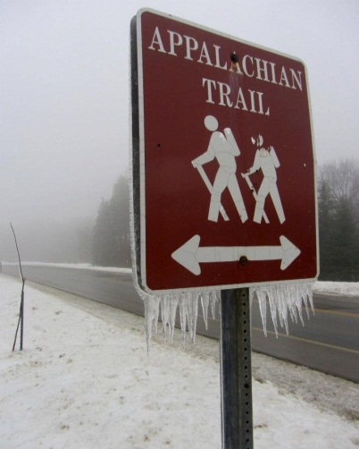
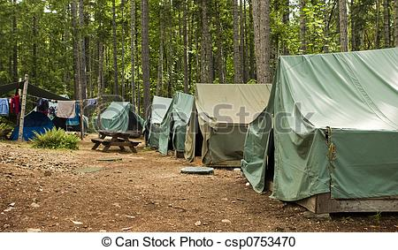
ক। হাইকিং উদ্দেশ্য মূলক ভ্রমন।
খ।হাইকিং সেবা মূলক কাজ।
গ।হাইকিং নতুন জায়গা চিনতে সাহা্য্য করে।
ঘ।হাইকিং অনুসরক চিহ্ন চিনতে সাহায্য করে।
ঙ।হাইকিং নতুন পরিবেশে তাবু টানিয়ে কিছু সময় থাকার শিক্ষা দেয়।
চ।হাইকিং এর মাধ্যমে নেতা তৈরির সুযোগ হয়।
ছ।হাইকিং এ স্হানের গতিপথ নির্ধারণের জন্য কম্পাসের ব্যবহার জানা যায়।

Slide 6
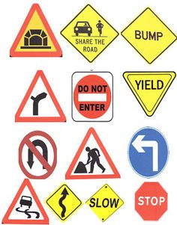
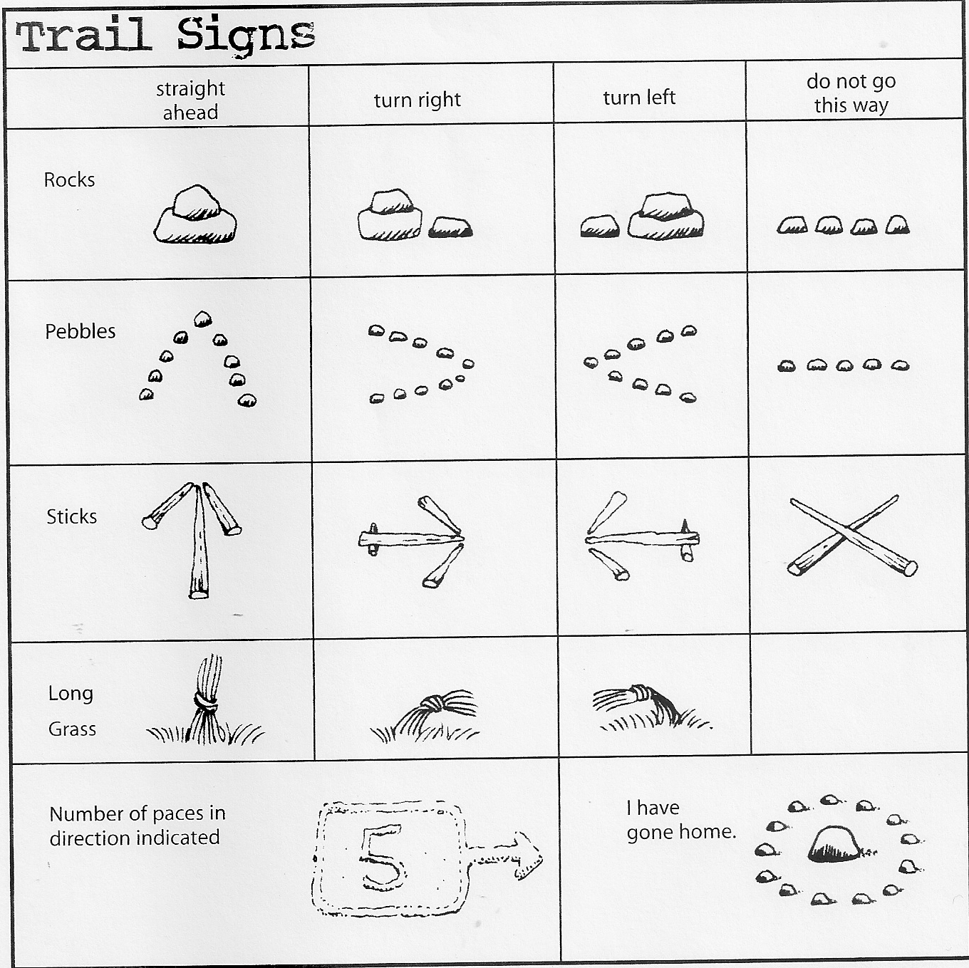
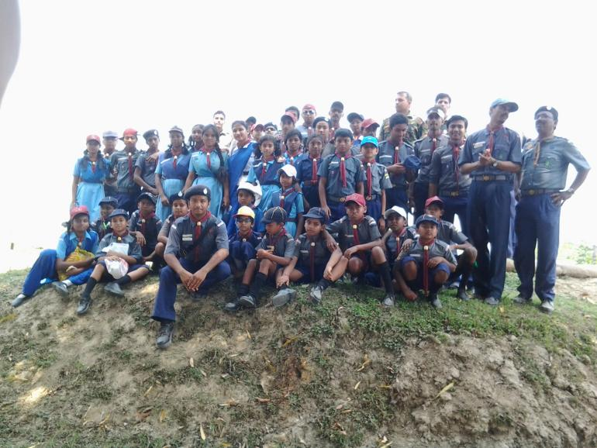
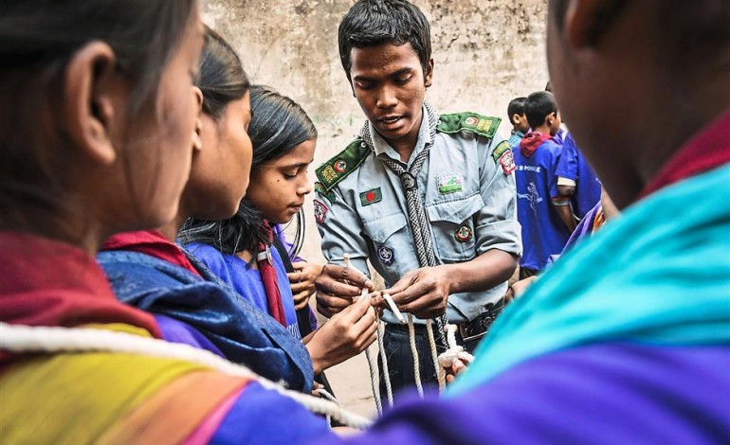
ক গ্রুপ। হাইকিং এর প্রয়োজনীয়তা লিখ?
খ গ্রুপ। হাইকিং এর কয়েকটি উপকারিতা লিখ?
গ গ্রুপ। ছবি গুলো দেখে হাইকিং এর অনূসরক চিহ্ন গুলির নাম লিখ।

Slide 7
মূল্যায়ন
ক। হাইকিং কি?
খ।হাইকিং এর কয়েকটি উদ্দেশ্য বল।
গ।হাইকিং কোথায় হয়ে থাকে।
ঘ।হাইকিং কোন ধরনের ভ্রমন।

Slide 8
বাড়ির কাজ
ক।তোমার দৃষ্টিতে হাইকিং এর ইতিবাচক
দিক গুলো কি কি লিখ?

Slide 9
ধন্যবাদ

